Slide 1
Автоматизация процесса выдачи блюд в школьной столовой
Выполнил: Рожков Владислав
учащийся 10 класса
МБОУ Лицей «Созвездие» №131,
Руководитель: Ермилов Михаил Анатольевич
доцент кафедры АСЭУ
Самарский университет,
Консультант: Левченко Дмитрий Александрович
cтудент гр. 2214-150304D
Самарский университет

Slide 2
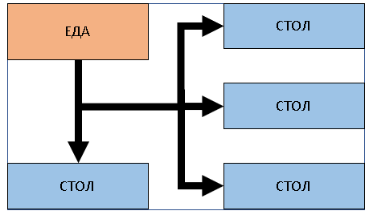
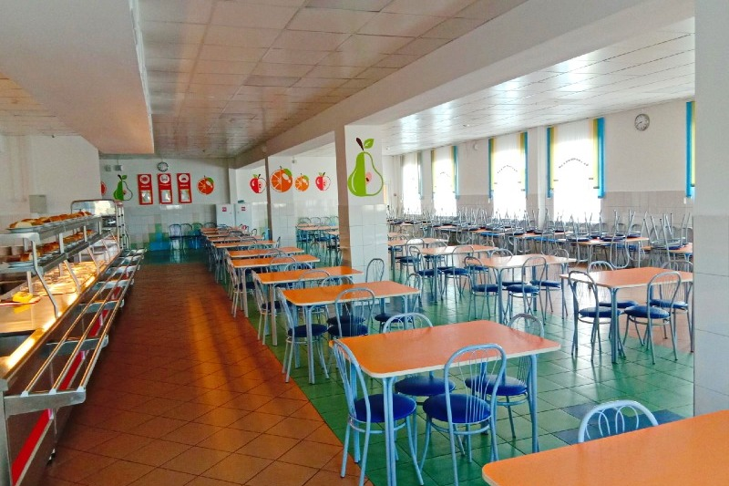
Аннотация
Актуальность:
ВСЕ ХОТЯТ ЕСТЬ
Цель:
Раздача еды в школьной столовой в автоматическом режиме с помощью робота
ЕДА
СТОЛ
СТОЛ
СТОЛ
СТОЛ
Задачи:
Создание платформы, обеспечивающий движение робота по заданному алгоритму
Разработка системы навигации в
пространстве
Разработка и изготовление механизма
приёма и выдачи «полезного груза»

Slide 3
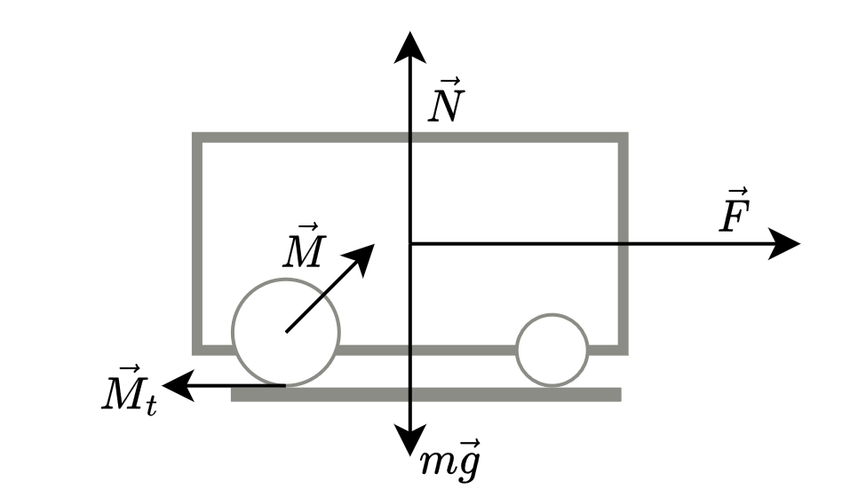
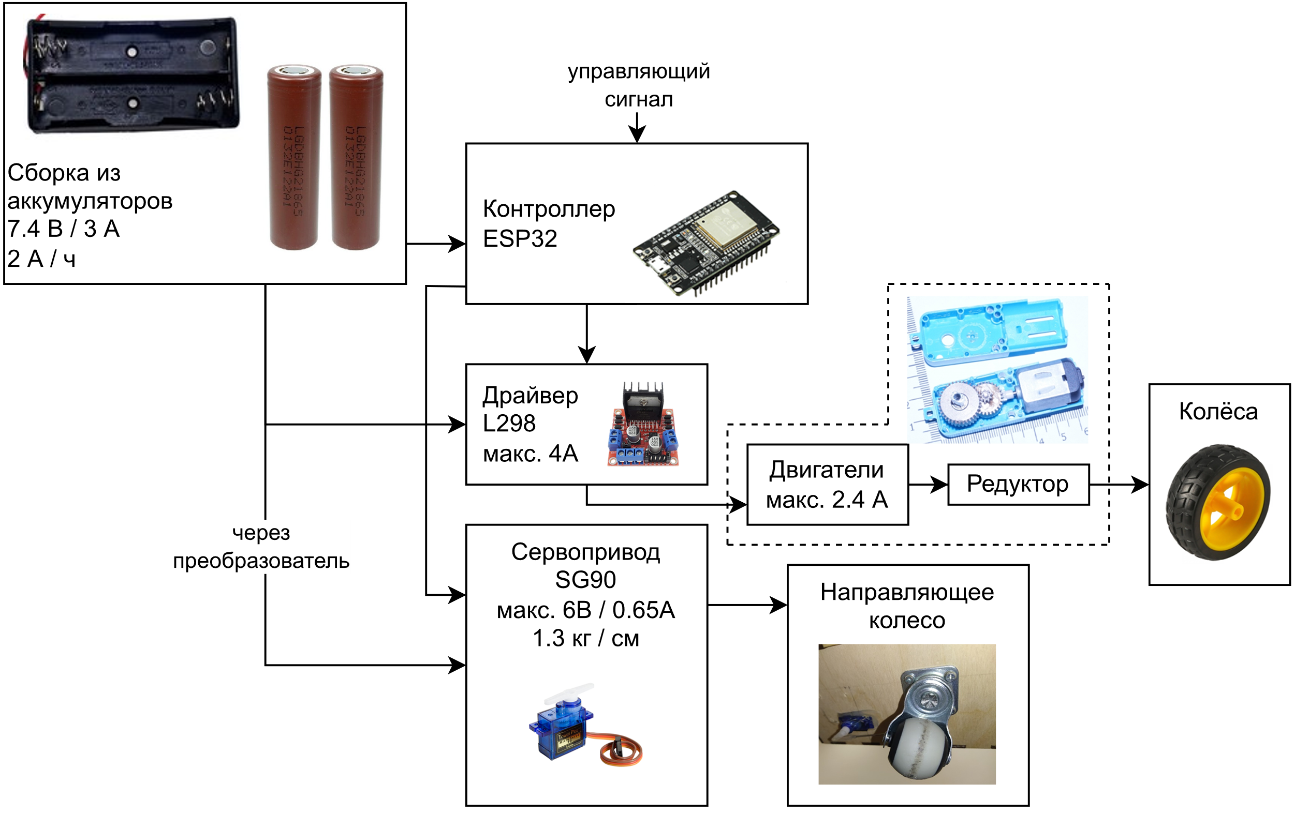
Создание движущиеся платформы

Slide 4
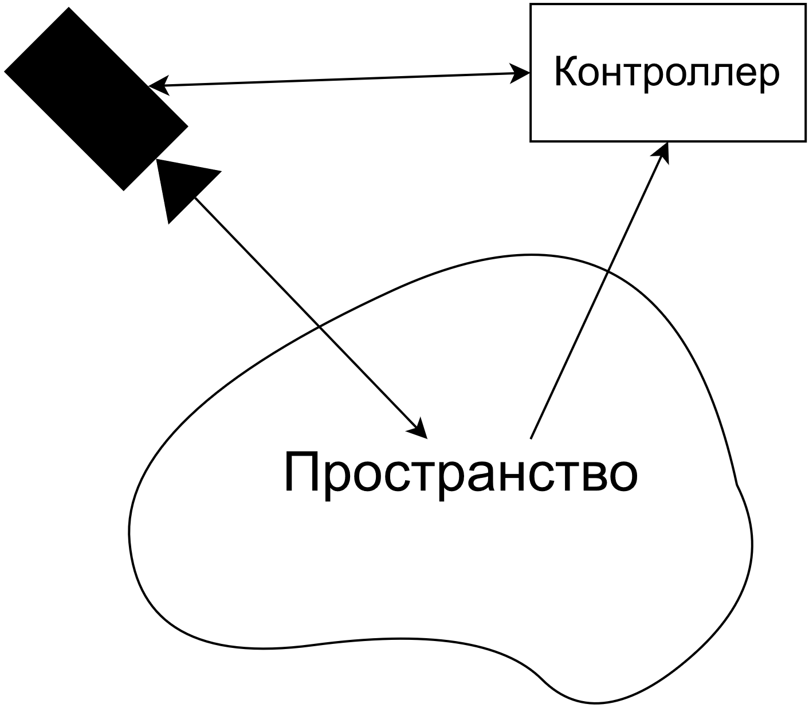
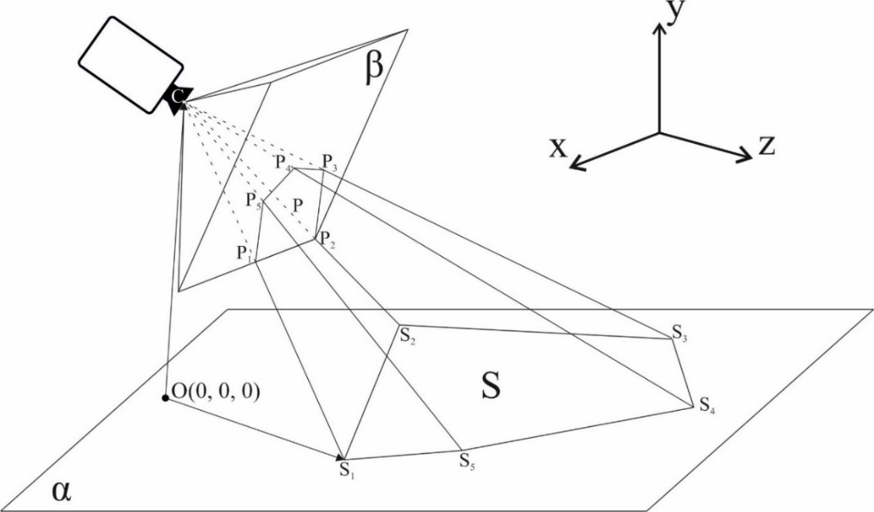
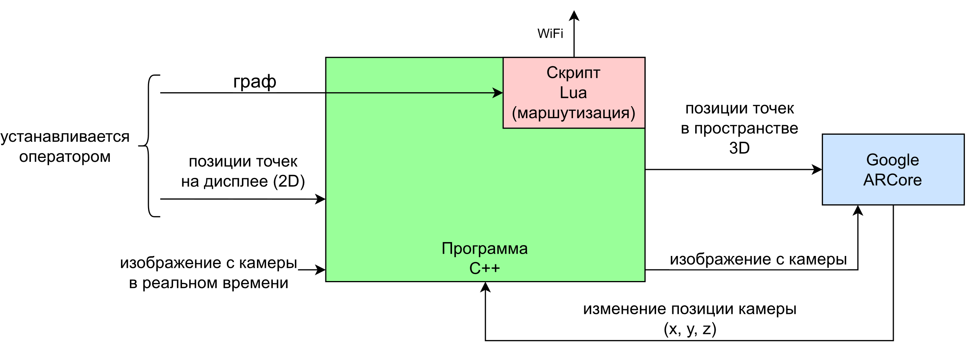
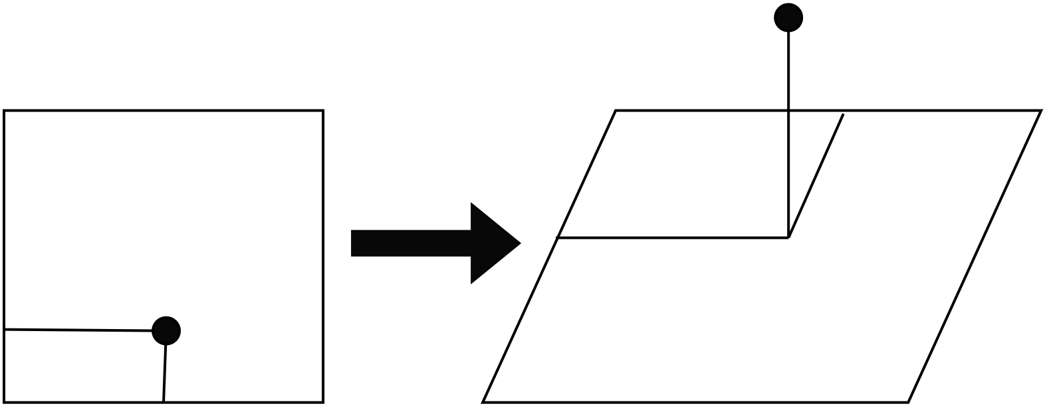
Навигация в пространстве

Slide 5
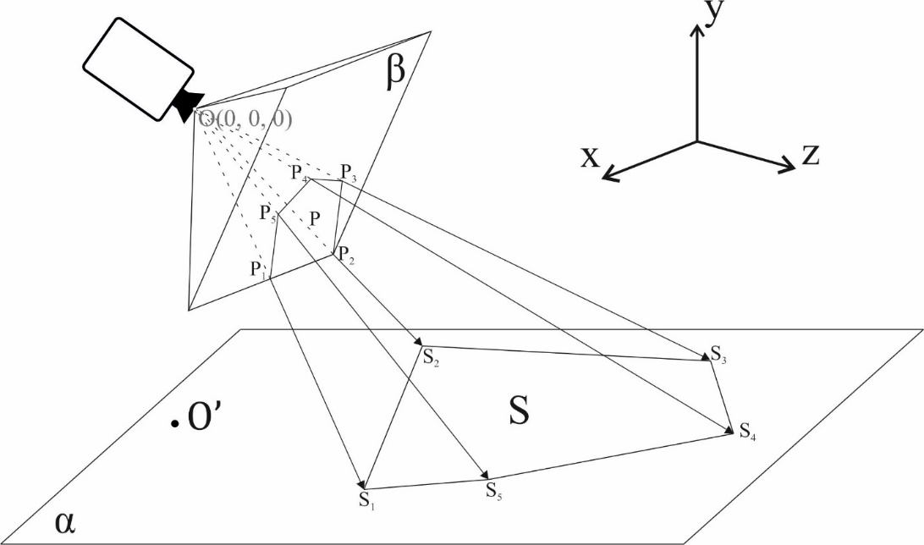
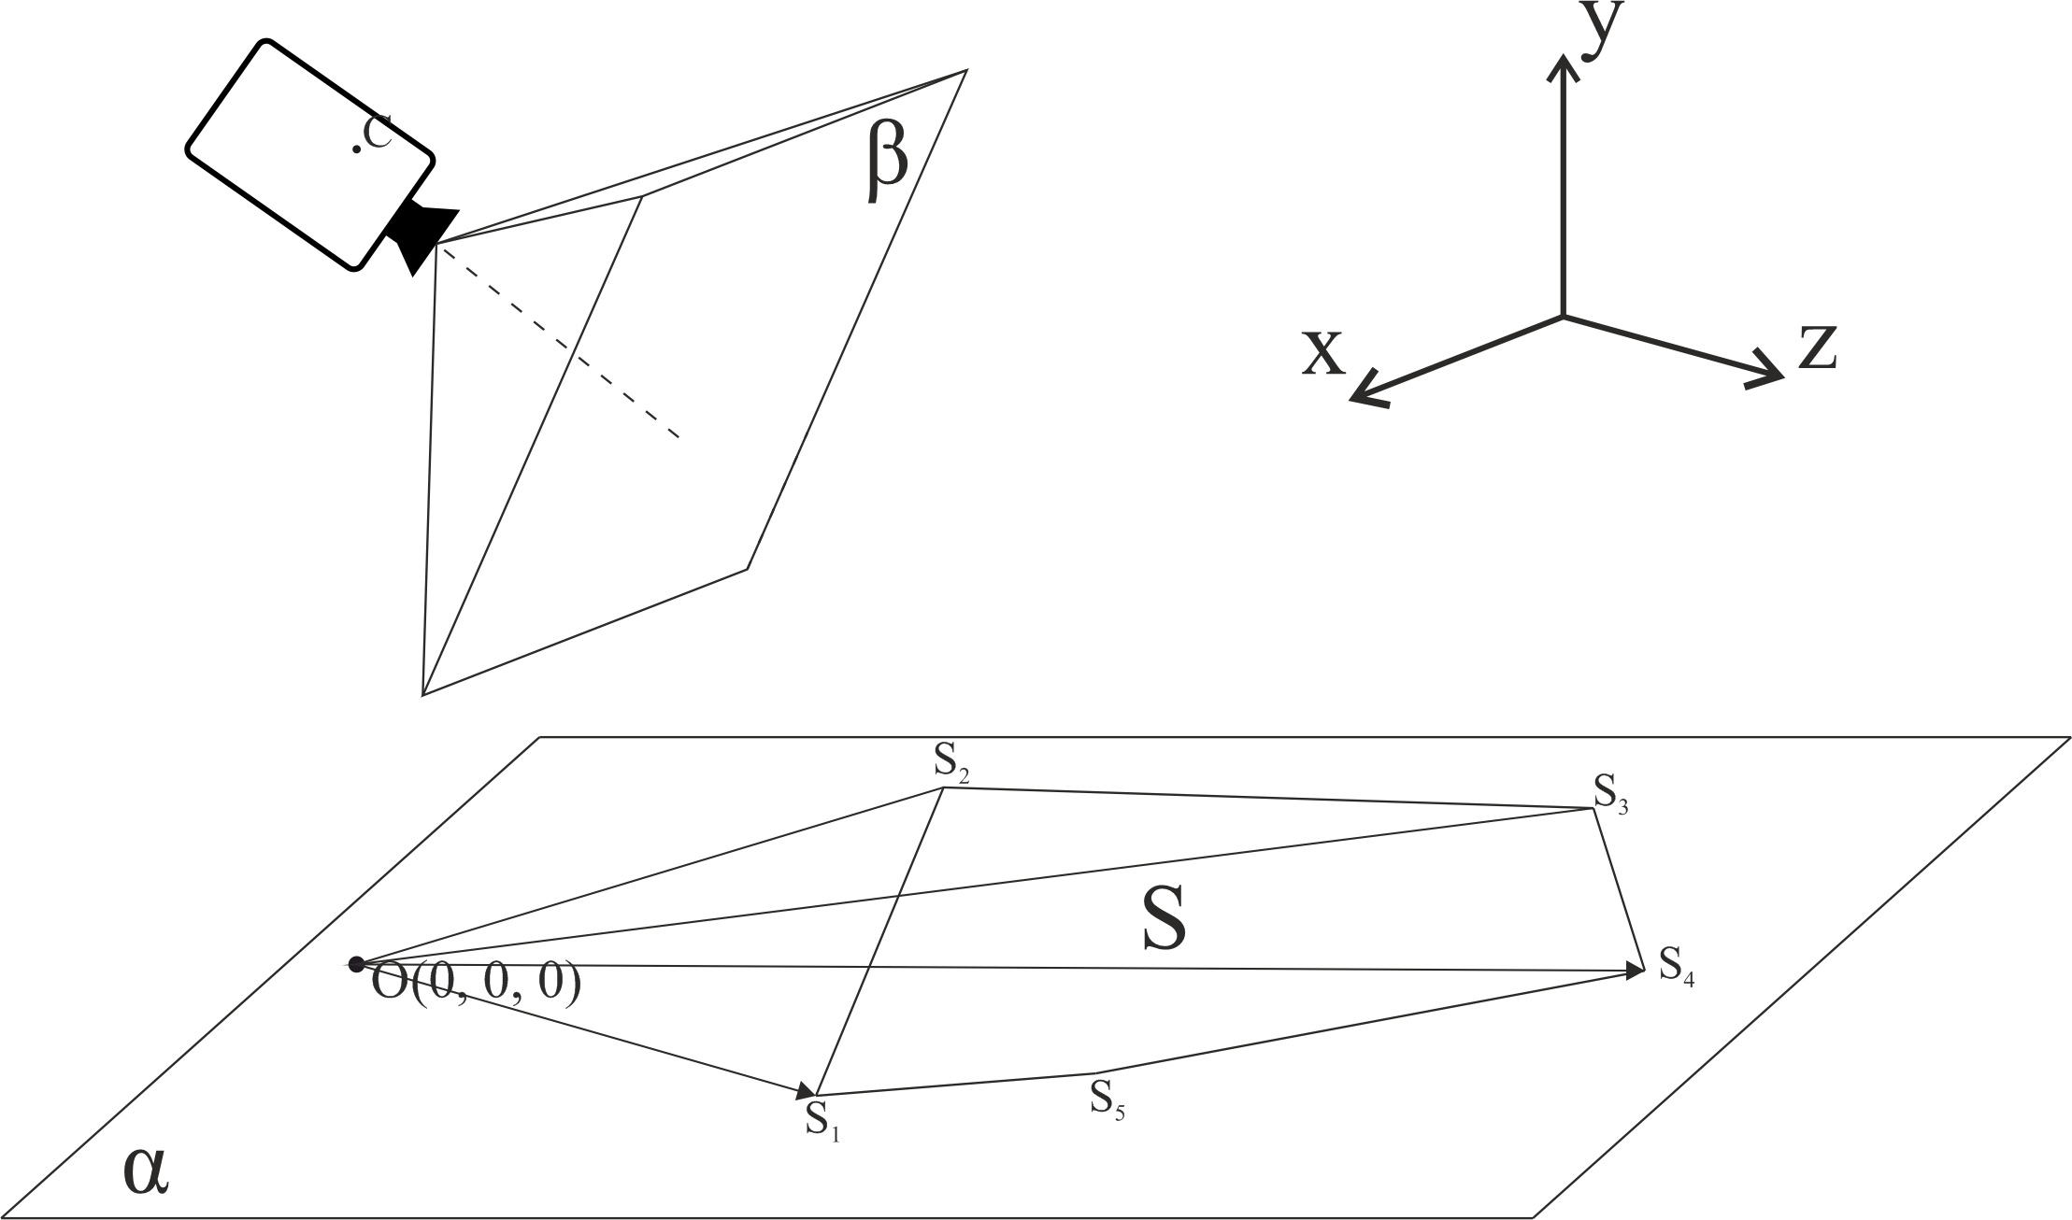
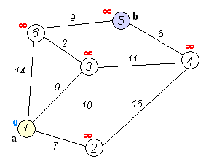
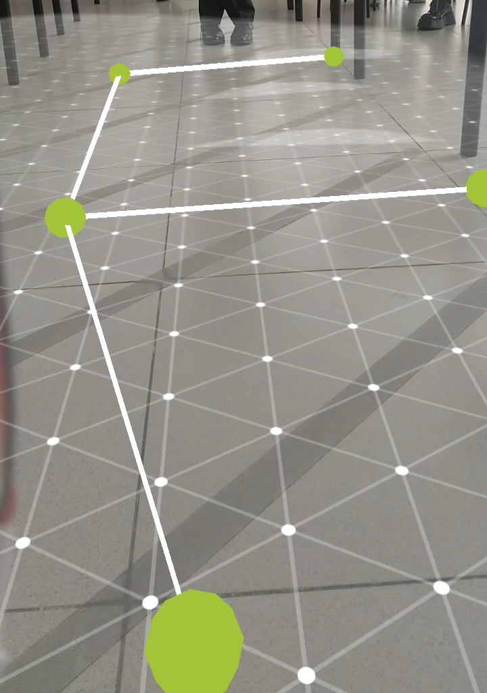
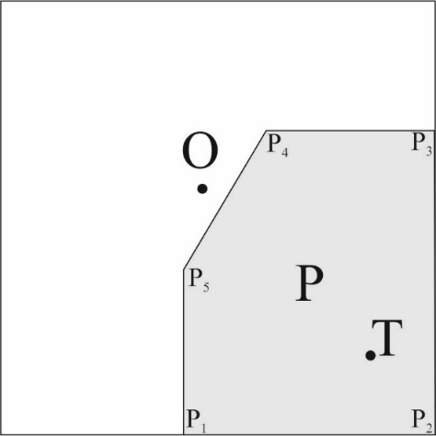
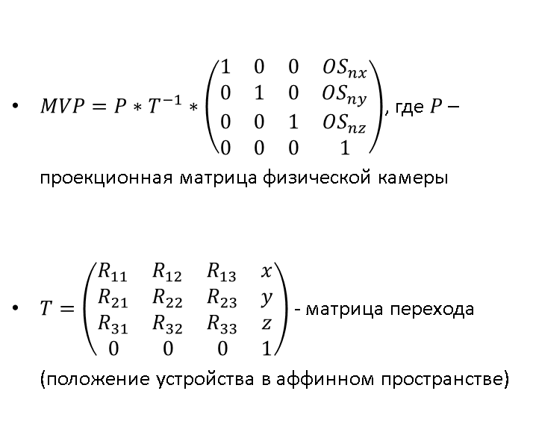
Программная реализация навигационной системы
Построение маршрута
алгоритм Дейкстры
Проекция 2D координат в трехмерном пространстве
$MVP=P∗T^{−1}∗\left(\begin{matrix}1 & 0 & 0 & {OS}_{nx} \\ 0 & 1 & 0 & {OS}_{ny} \\ 0 & 0 & 1 & {OS}_{nz} \\ 0 & 0 & 0 & 1\end{matrix}\right)$, где $P$– проекционная матрица физической камеры
$T=\left(\begin{matrix}R_{11} & R_{12} & R_{13} & x \\ R_{21} & R_{22} & R_{23} & y \\ R_{31} & R_{32} & R_{33} & z \\ 0 & 0 & 0 & 1\end{matrix}\right)$ - матрица перехода (положение устройства в аффинном пространстве)

Slide 6
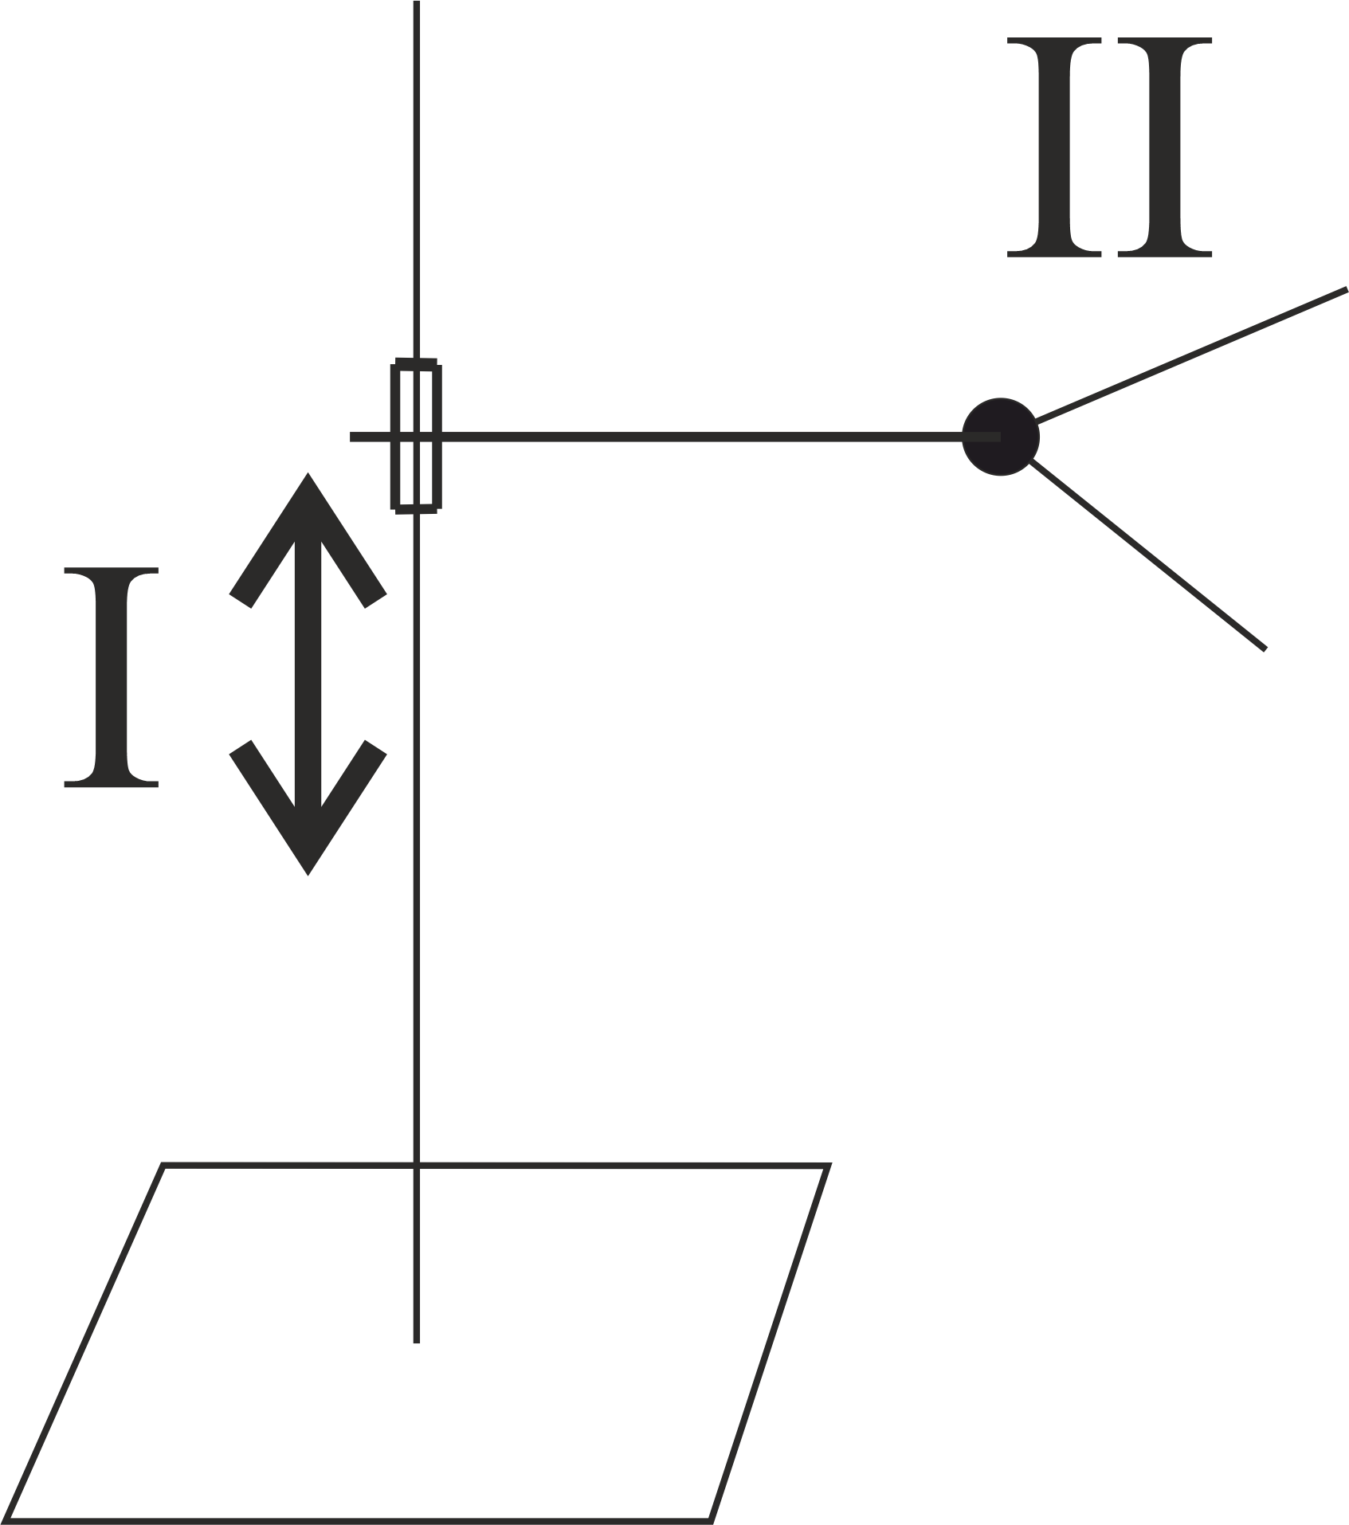
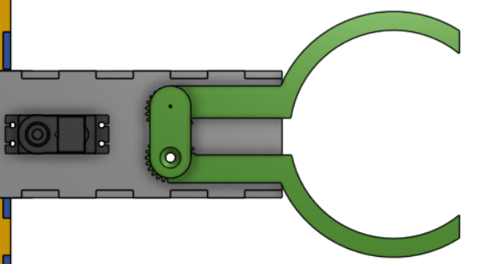
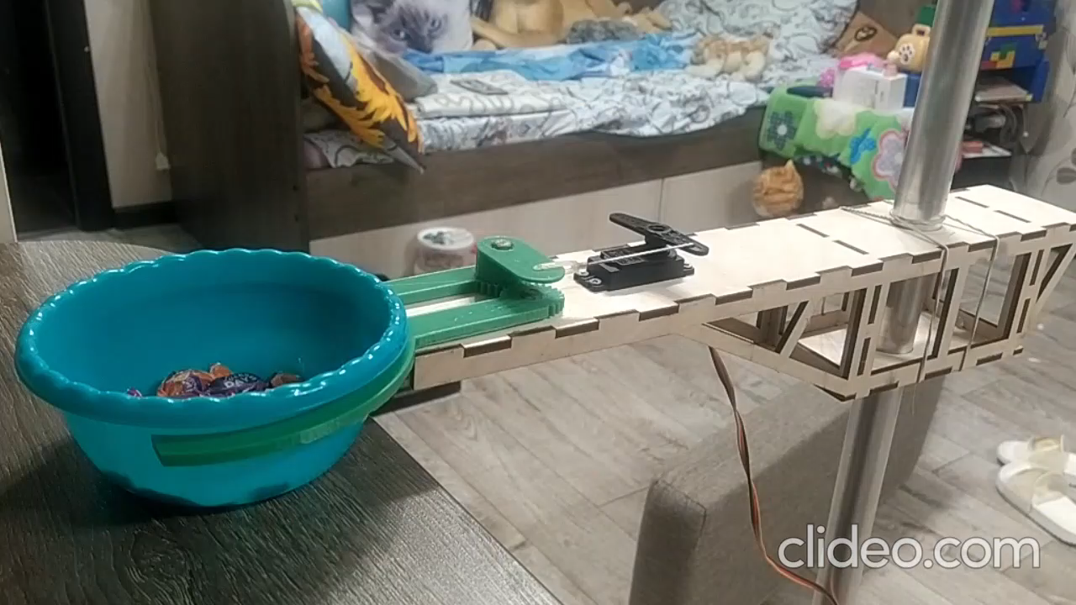
Приём и выдача полезной нагрузки
Поднять или опустить полезную нагрузку на определённую высоту
Открыть или закрыть клешню

Slide 7
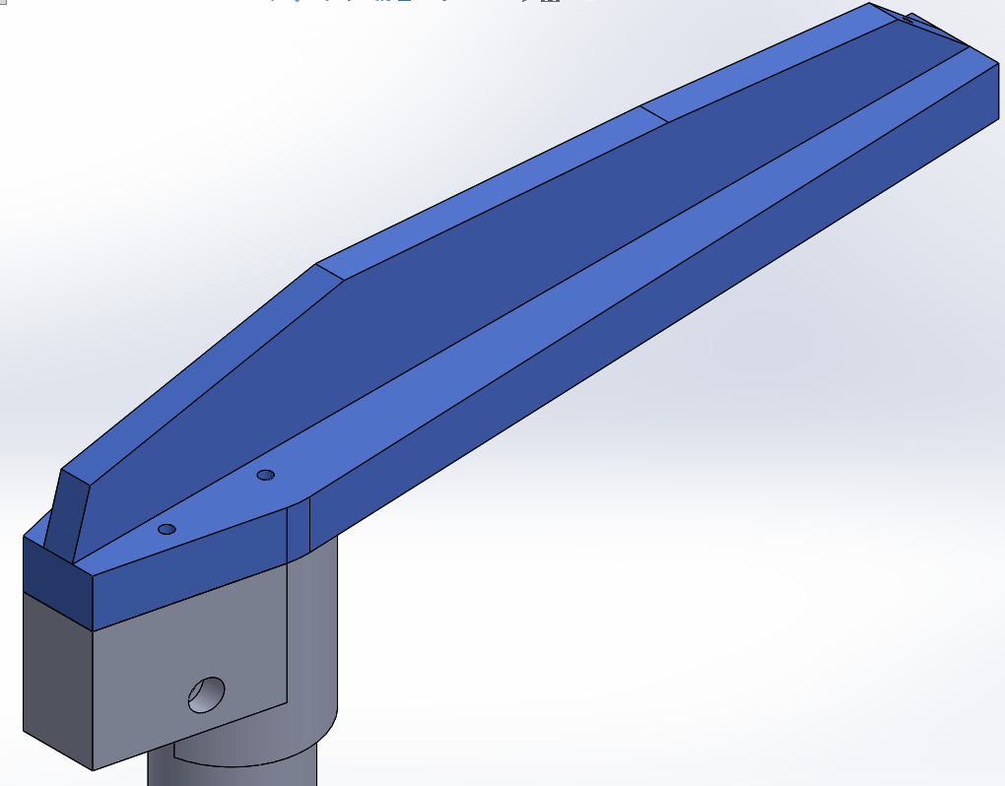
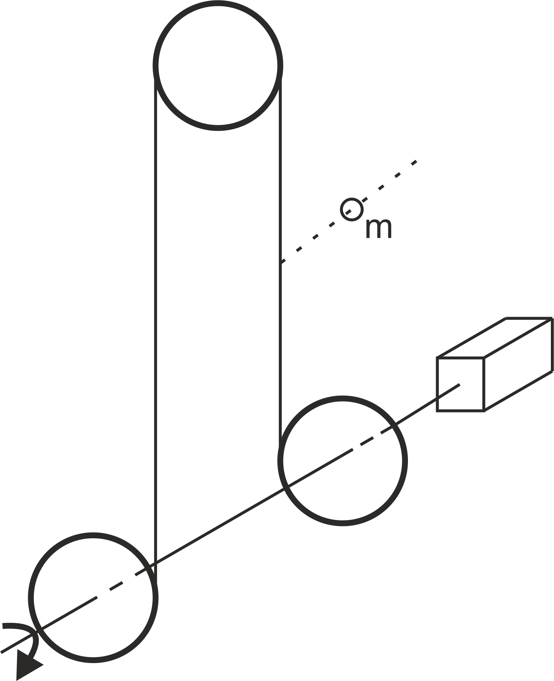
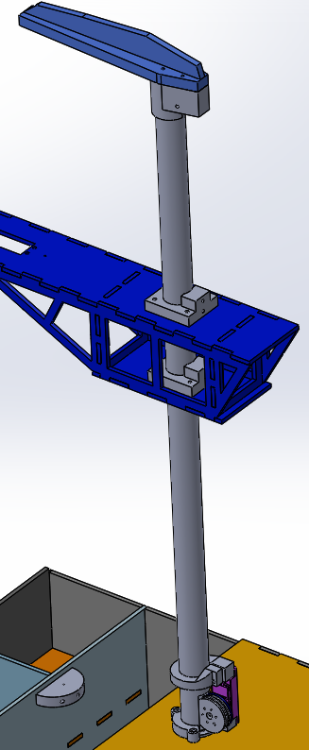
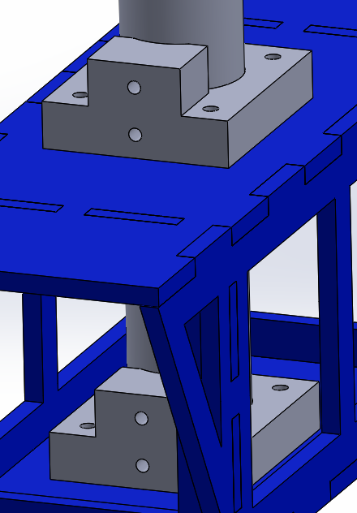
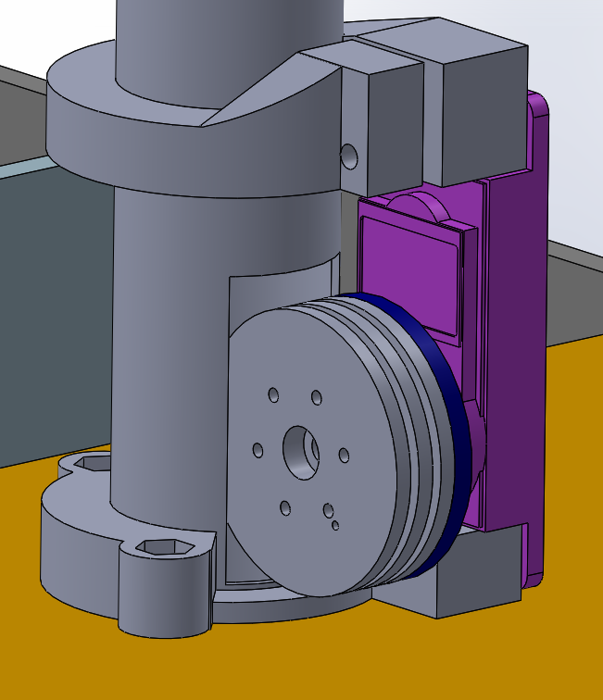
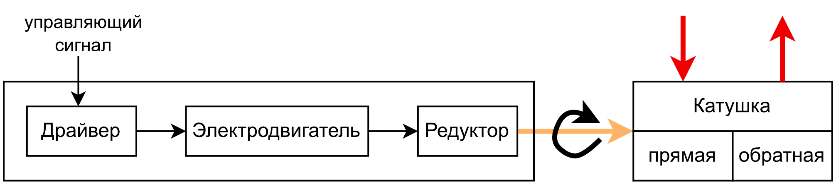
Механизм изменения высоты
Система «вал-трос-груз»
Система измерения высоты
Система управления электроприводом

Slide 8
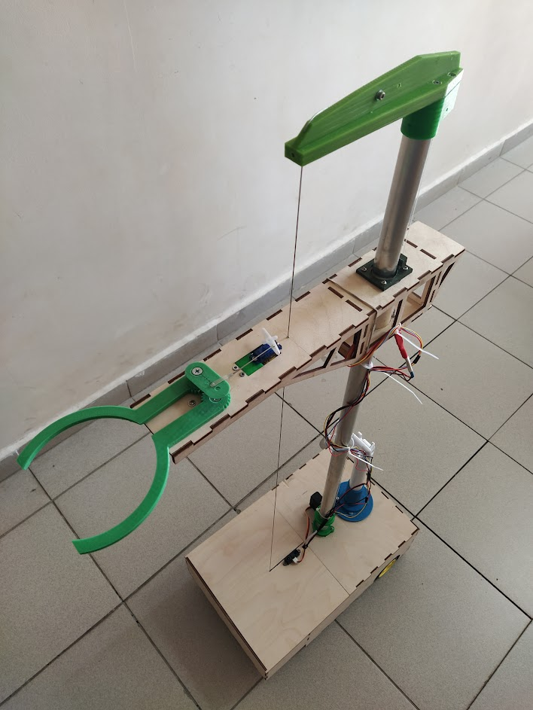
Заключение
Во время выполнения проекта были выполнены следующие задачи:
Создана платформа, обеспечивающая движение робота по заданному алгоритму. Ёмкости аккумуляторов достаточно для непрерывной работы в течении одного часа.
Разработана система навигации в пространстве, опирающаяся на изображение, получаемое в реальном времени с камеры.
Изготовлен механизм приёма и выдачи «полезной нагрузки».
Стоимость материалов и комплектующих:
3 отладочных платы (1500₽)
Мотор-редукторы (900₽)
Колёса (560₽)
Сервоприводы (1000₽)
Расходные материалы (550₽)
Изготовление корпуса (1000 ₽)
Аккумуляторы (500 ₽)
Шпиль (200 ₽)
Итого: 5710 ₽
«Невосполнимые потери», понесённые во время настройки:
2 отладочные платы ESP32
2 стабилизатора AMS-1117
Драйвер моторов L298
Итого: 1000 ₽

Slide 9
Спасибо за внимание!

Slide 10
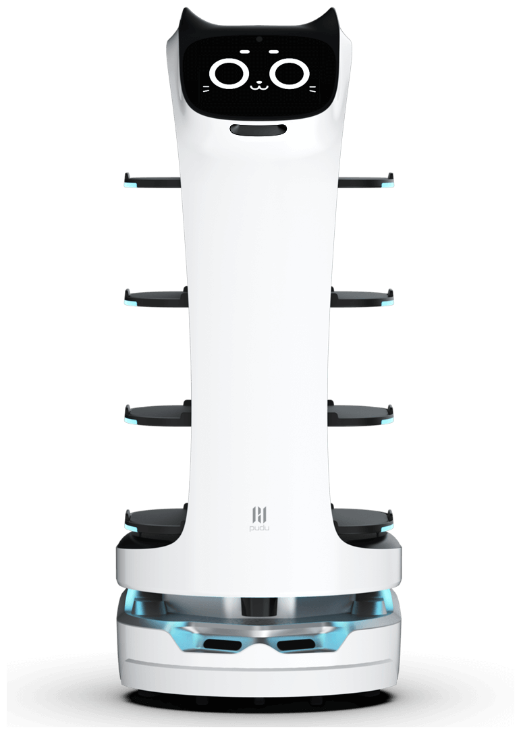
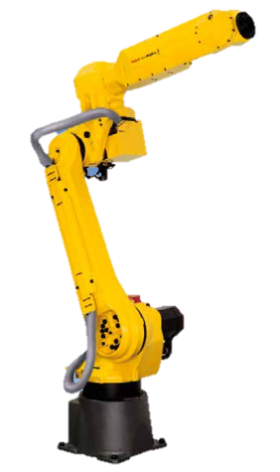
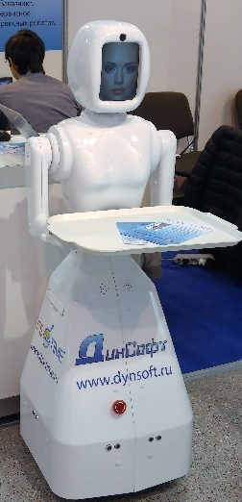
Аналогичные решения
BellaBot
Популярный робот для подачи еды и блюд.
Предназначен для ресторанов и кафе, не имеет функций для разноса
DynSoft
Есть механизм для наклона подноса
Предназначен для ресторанов и кафе, не имеет функций для разноса
Articulated ROBOT
Используется для выдачи горячего питания в школе г. Миньхан
Длинных очередей удается избежать с за счёт конвейера

